Slide 1

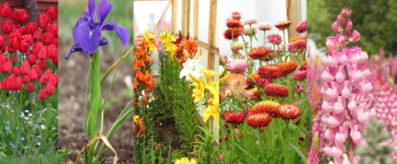
Propagación
15 nov 2022

Slide 2
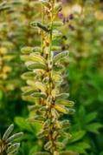
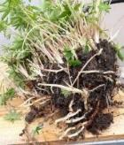
Propagación
Gámica, sexuada o reproductiva
La multiplicación se realiza con la formación de gametas (células sexuales) en el interior de las flores (Angiospermas).
Agámica, asexuada o vegetativa
La multiplicación se realiza sin la formación de semillas y el proceso depende de la capacidad del vegetal de formar nuevas raíces.

Slide 3
Propagación | Ventajas | Desventajas
Reproductiva. Semilla | - Presenta mayor tasa de multiplicación. Semillas de alta calidad con alto poder germinativo. | Las semillas mejoradas tienen un alto precio y reducida durabilidad. la germinación es un proceso delicado y exigente. Aumenta la variabilidad entre las plántulas producidas. Cruzamientos.
Agámica. Estacas | Proceso acelerado para una nueva plántula. Pueden aparecer variaciones somáticas. estacas genéticamente iguales a la planta madre. | El mantenimiento de las plantas madres exige espacio y manejos especiales. Menor tasa de multiplicación. Los patógenos del interior de las estacas son trasmitidos.

Slide 4
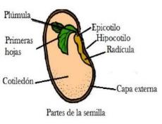
Partes de la semilla:
Embrión: base para la formación de la nueva planta
Sustancia de reserva: fuente inicial de energía y nutrientes
Cubierta: protección contra las condiciones adversas.
PartesP

Slide 5
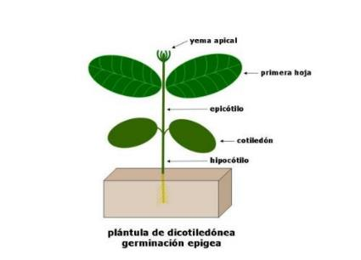
Partes de plántulas dicotiledoneas

Slide 6
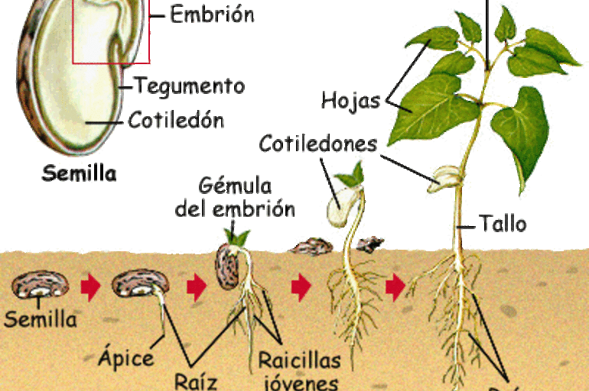
Germinación
Desarrollo del embrión y el inicio de una nueva planta.
- Imbibición de la semilla y aumento del volumen. El agua penetra a través de la testa.
Emergencia de la radícula. Intensifica la actividad bioquímica (formación de auxinas).
Emergencia de los cotiledones.
Comienzo de la fotosíntesis.
- Crecimiento de la planta. Muy importante la disponibilidad de nutrientes.

Slide 7
La geminación solo ocurre cuando…
Semilla viable
Embrión vivo y apto para el crecimiento
Ambiente propicio
Humedad suficiente
Temperatura adecuada
Disponibilidad de O₂
Luz
Altera la velocidad de absorción de agua y las reacciones bioquímicas
Que van a accionar el desdoblamiento, el trasporte y la re síntesis de sustancias de reserva.
Franja de temperaturas

Slide 8
Planta | T° óptima 100 % | 10 °C % | 35 °C %
Antirrhinum (Conejito) | 20-25 | 95 | 80
Pelargonium | 20-25 | 95 | 70
Anthurium | 20-25 | 95 | 80
Zinnia (Flor de papel) | 20-25 | 75 | 95
Prímula | 20-25 | 0 | 0
Cyclamen (violeta de los alpes) | 20-25 | 15 | 0
Kalanchoe | 20 | 0 | 0
Begonias | 25 | 0 | 0
Cactáceas | 20-30 | 0 | 80
Lobelia | 20-30 | 65 | 60
Tagetes | 20 | 60 | 75
Viola w. (Pensamiento) | 10-15 | 100 | 0
Calceolaria (zapatito de venus) | 15-20 | 35 | 0
Impatiens | 20-22 | 0 | 0

Slide 9
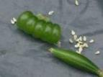
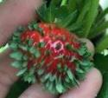
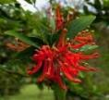
¿Que pasa cuando la semilla no germina?
Semilla germina apenas se libera
Semilla germina dentro del fruto
Semilla NO germina
Dormición de la semilla
Embriones inmaduros: semilla necesita de un tiempo para madurar fisiológicamente.
Impermeabilidad de la membrana: la “cascara” es muy densa y no permite el ingreso del agua.
Sustancias inhibidoras: partes del fruto pueden contener sustancias químicas que inhiben la germinación.

Slide 10
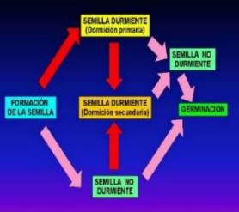
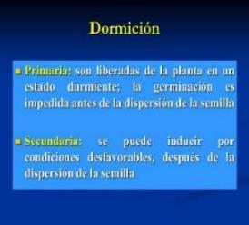
TIPOS DE DORMICIÓN

Slide 11
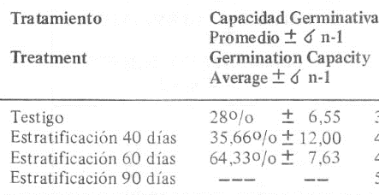
Tratamientos pre-germinativos
Estratificación
Se colocan las semillas en una capa de arena húmeda por un periodo de algunos meses.
+
Temperaturas de 5°C
Temperaturas 20-25 °C

Slide 12
Escarificación
Rompimiento artificial de la membrana
Escarificación física o mecánica:
Remoción completa de la membrana.
Desgaste manual de la zona basal o distal con lija o piedra esmeril.
Escarificación química:
- Ácidos del sistema digestivo de animales.
Ácidos fuertes como el ac. Sulfúrico
dos volúmenes de acido y un volumen de semillas por 10 minutos.
Agua: remojo en agua corriente por un tiempo determinado o Inmersión en agua caliente.
Permitir la entrada de agua a la semilla

Slide 13
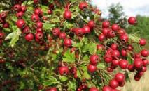
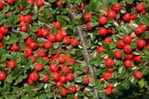
Crataegus sp.
Lavado de las semillas
Pronunciada dormancia:
- Sustancias inhibidoras
Impermeabilidad de la membrana
Embriones inmaduros
Cotoneaster sp.
Ac. Sulfúrico 90 min.
Heladera a 5°C por 4 meses

Slide 14
Cosecha, Acondicionamiento y almacenamiento
¿Por qué cosechar, acondicionar y conservar para sembrar nuevamente nuestras semillas?
Cosecha de semillas
Limpieza
Conocemos de dónde provienen, sabemos qué tipo de planta vamos a obtener
Podemos seleccionar las plantas más lindas, sanas y vigorosas, que den buena producción
Nos aseguramos de que estén adaptadas a nuestro ambiente
Secado
Control de la humedad
Viabilidad
Envasado
Almacenado
Control de la viabilidad - SIEMBRA

Slide 15
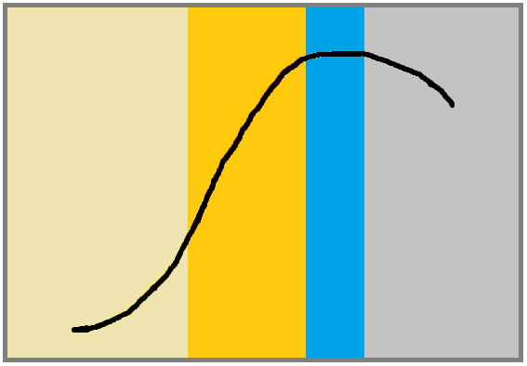
Cosecha: Etapas del desarrollo y maduración de las semillas
Semillas
maduras
Momento óptimo para cosechar
Germinación (%)
Formación de las semillas
Dispersión y envejecimiento
Semillas
inmaduras
Tiempo (días desde floración)

Slide 16
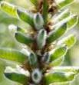
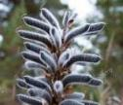
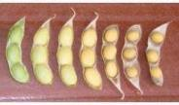

Cosecha
Cambios de color del FRUTO
→ Cambios de color de las SEMILLAS
Verde a amarillo-verdoso y luego a beige/marrón/negro/blanco…
Cuando se DESPRENDEN
Las semillas del fruto o el fruto de la planta

Slide 17
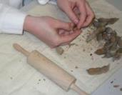
Acondicionamiento
Limpieza
Separar las semillas de los frutos lo antes posible.
Eliminar restos vegetales
(flores, hojas, tallos) y no
vegetales (insectos, tierra).
Eliminar semillas vacías, malformadas, dañadas, atacadas por hongos o insectos.
Secado
  Agua en las semillas:
si es demasiada → se pudren
si es bastante → pueden germinar
si es poca → se conservan
si es nula → se mueren.
Semillas ortodoxas: se pueden secar y siguen vivas…
toleran ser secadas hasta contenidos de humedad = 5%
almacenadas a temperaturas < 0º C
95 % de las especies vegetales

Slide 18



Formas de secado
→ En condiciones ambientales
→ Con desecantes
Siempre en ambientes secos y con buena aireación (ojo con el sol pleno y con el viento!)
Carbón vegetal, arroz o maíz secos.
Secarlos a horno suave un par de horas, enfriar antes de usar!
En recipientes herméticos y en ambientes frescos (15-20ºC) por 30 días aproximadamente

Slide 19
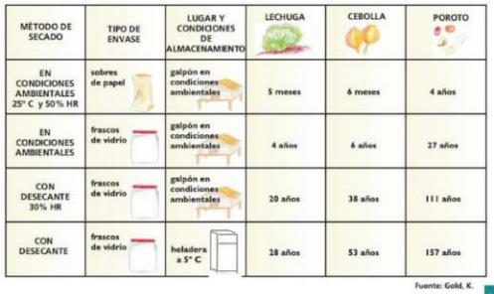
Almacenamiento: longevidad (el tiempo que una semilla se mantiene viable)

Slide 20









Índice de almacenamiento:
Capacidad relativa de las semillas para germinar como mínimo el 50% de un lote.
Categoría 1, almacenadas por 1 a 2 años:
- Begonias, Prímulas, Statice
Categoría 2, almacenadas por 3 a 5 años.
Tagetes, Petunias, Cyclamen, Coleus
Categoría 3, almacenamiento por más de 5 años.
- Zinnia, crisantemo

Slide 21
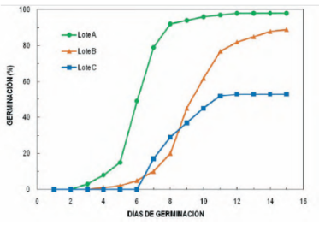
Calidad de la semilla
Vigor o energía germinativa: representa la velocidad de germinación y la rapidez de la semilla para desarrollar una plántula normal.
Porcentaje de 100 semillas que germinan a los 3 días.

Slide 22
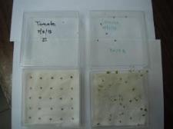
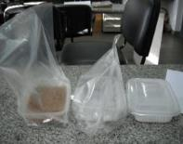
Viabilidad: capacidad de germinación de un lote de semillas.
- Poder germinativo (%): cantidad de semillas que germinan.
Colocar 10 semillas en una caja de petri o bandejas cerradas con humedad y temperatura por x días.
Semillas germinadas
PG (%) = x 100
Semillas totales

Slide 23
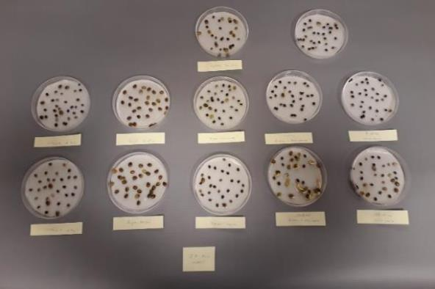
Práctica: Estratificación y Escarificación
Hervor por 30 min.
Lija distal
Agua a 80 °C
7 días arena + heladera
7 días heladera
Vinagre 4 h
Lija basal
Remojo 24h
15 días arena + heladera
15 días heladera
Vinagre 2 h
24 hrs.

Slide 24
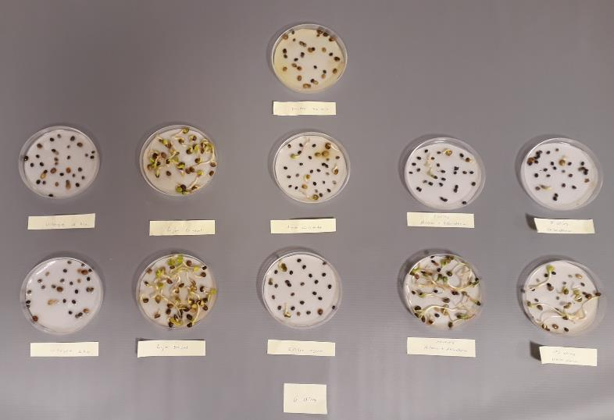
Hervor por 30 min.
Vinagre 4 h
Lija distal
Agua a 80 °C
7 días arena + heladera
7 días heladera
Vinagre 2 h
Lija basal
Remojo 24h
15 días arena + heladera
15 días heladera
6 días

Slide 25
¡Gracias por su Atención!

